Slide 1

PsycINFO

Slide 2
Sumari
Què és PsycINFO?
Breu fitxa de PsycINFO
Accedir a PsycINFO
Cerca bàsica a PsycINFO
Cerca avançada a PsycINFO
Sintaxis de cerca
6.1 Cerca amb operadors booleans i modes de cerca
Filtres de cerca
Tesaurus
Cerca per citacions d’articles
Cerca per índexs
Resultats de la cerca
11.1 Resultats de la cerca. Registre detallat
Accés al contingut dels articles
Exportar citacions en APA
Connectar-se a EBSCO
Guardar registres i cerques
Crear alertes
Gestionar alertes i elements guardats

Slide 3


1. Què és PsycINFO?
És una base de dades especialitzada en psicologia, psiquiatria, ciències de la salut i ciències socials i del comportament.
Inclou resums i referències bibliogràfiques de més de tres milions de registres (llibres, articles de revistes, etc.).
La va crear i la manté l’American Psychological Association (APA), i des de la UB s’hi accedeix a través de la plataforma EBSCOhost.
Torna al sumari

Slide 4






2. Breu fitxa de PsycINFO
Àmbit temàtic: especialitzat (psicologia, salut mental, ciències del comportament)
Abast geogràfic: internacional
Tipus d’accés: pagament
Idiomes dels continguts: anglès
Tesaurus o llista de matèries: sí
Opcions de contingut: referències de documents, resums i enllaços directes a través de subscripcions de la UB
Torna al sumari

Slide 5
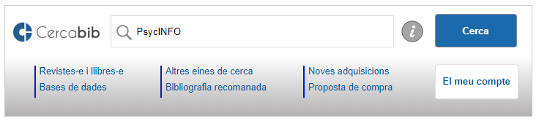
3. Accedir a PsycINFO
Podeu accedir a PsycINFO a través del Cercabib del CRAI de la UB.
Només cal cercar PsycINFO a la casella de cerca...
La cerca és indiferent a les majúscules
Torna al sumari

Slide 6
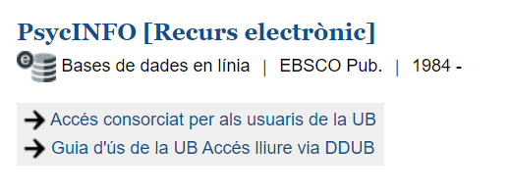
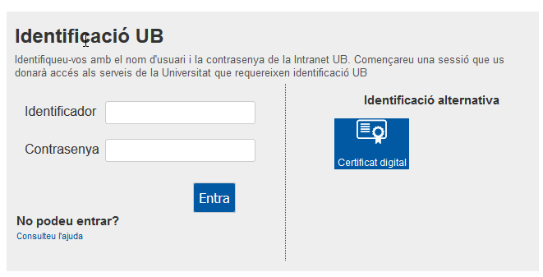
3. Accedir a PsycINFO (2)
...feu clic a “Accés consorciat per als usuaris de la UB”...
... i autentiqueu-vos
Torna al sumari

Slide 7
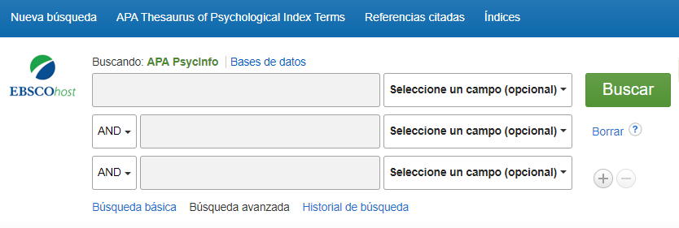
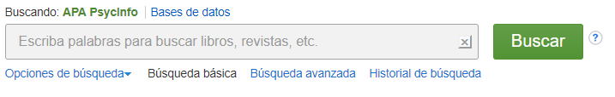
4. Cerca bàsica a PsycINFO
Per defecte, la pantalla inicial mostrarà la cerca avançada. Per accedir a la cerca bàsica cal fer clic a “Búsqueda básica”.
Si s’escriuen els termes de cerca en una única filera de la cerca avançada sense seleccionar cap camp, funcionarà igual que la cerca bàsica.
Torna al sumari

Slide 8
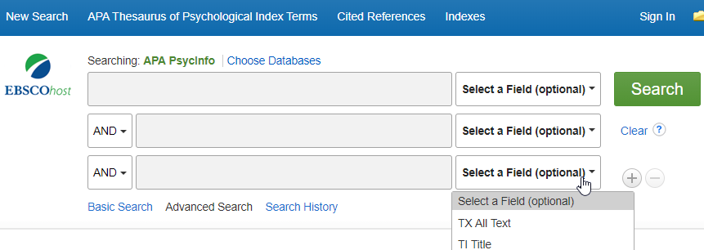
5. Cerca avançada a PsycINFO (1)
A la cerca avançada podeu especificar els camps on voleu fer la cerca.
Es poden afegir més files de cerca, indicant el camp i l’operador booleà (AND, OR, NOT). També es pot escriure en una sola fila.
Si no se selecciona cap camp, es farà la cerca a tots els camps.
Canviar operadors booleans de cada fila
Seleccionar camps
Afegir/treure files
Torna al sumari

Slide 9
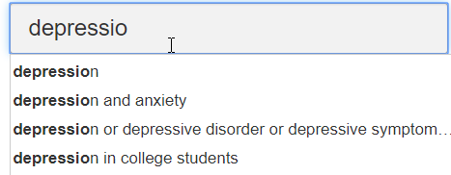

5. Cerca avançada a PsycINFO (2)
Quan introduïu un terme de cerca, el sistema us suggerirà paraules relacionades.
Es podrien afegir altres bases de dades d’EBSCO a la cerca, com per exemple PSICODOC.
Però cal tenir en compte que cada base de dades té les seves particularitats, i per exemple les matèries estaran indexades de manera diferent.
Torna al sumari

Slide 10
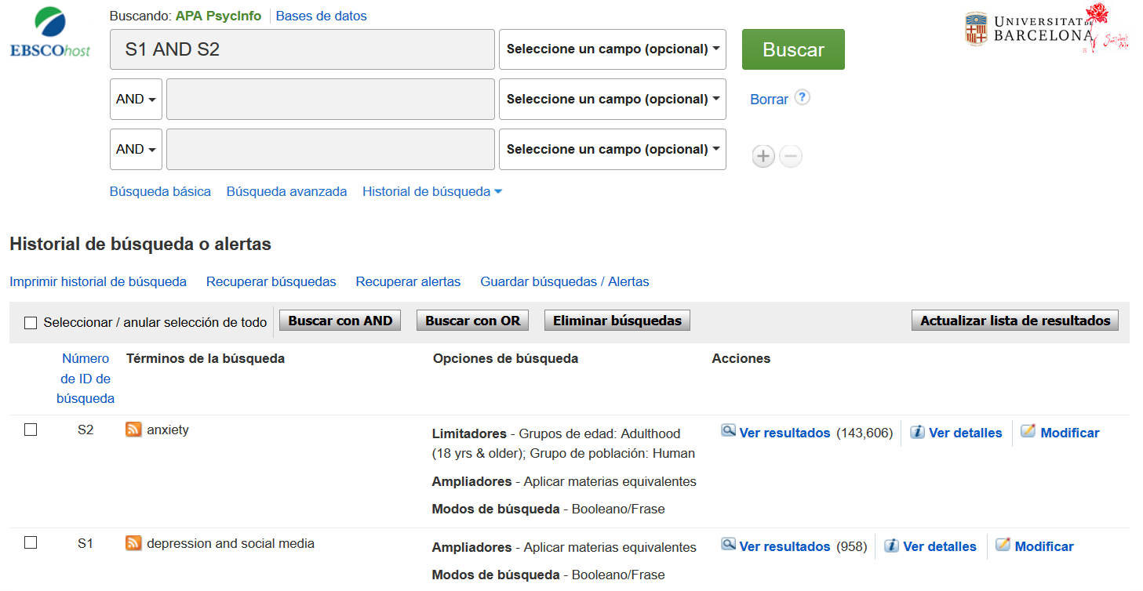
5. Cerca avançada a PsycINFO (3)
Podeu consultar l’historial de les cerques que heu fet en cada sessió, i podeu consultar els resultats i utilitzar cerques anteriors en les expressions de cerca amb el número ID de la cerca (S1, S2, S3, etc.).
Torna al sumari

Slide 11
6. Sintaxi de cerca
Es poden utilitzar:
Operadors booleans AND, OR, NOT
truncaments *
cometes “”
parèntesis ()
codis de camp, per exemple DE matèria o AR autor
Podeu trobar més informació a l’ajuda de PsycINFO.
Sempre les dues lletres en majúscules i davant del terme a cercar
Torna al sumari

Slide 12
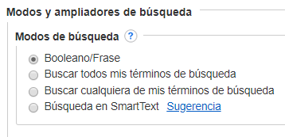
6.1 Cerca amb operadors booleans i modes de cerca
Per poder utilitzar una cerca amb operadors booleans cal deixar l’opció per defecte “Booleano/Frase” de l’apartat “Modos de búsqueda”, situat sota la caixa de cerca
Es poden utilitzar els booleans
AND, OR, NOT
(per defecte)
Tots els termes estaran units per AND
Tots els termes estaran units per OR
S’enganxa una certa quantitat de text (frase, paràgraf, pàgines), i la base de dades extreu els termes més rellevants i fa la cerca en el camp abstract.
Torna al sumari

Slide 13
7. Filtres de cerca (1)
En totes les cerques es poden afegir filtres per limitar la cerca tant en el moment d’escriure els termes de cerca com en la pantalla de visualització dels resultats.
Alguns dels filtres més destacats són:
Enlace al texto completo: per limitar els resultats a aquells que tenen un enllaç amb l’accés al contingut, ja sigui en accés obert o a través d’alguna de les subscripcions del CRAI UB.
Año de publicación: per filtrar segons l’any o rang d’anys de la data de publicació. Es pot buscar per any o per mes i any.
Aquest filtre no sempre és 100 % acurat; pot excloure resultats des dels quals sí que es pot accedir al contingut.
Torna al sumari

Slide 14
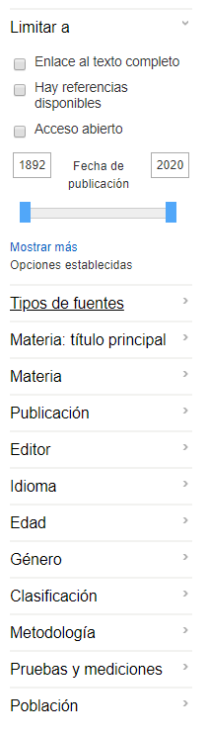
7. Filtres de cerca (2)
Metodología: segons el tipus de metodologia utilitzada per redactar el document (Literature review, Empirical study, Interview, etc.).
Grupo de población: segons el tipus de subjecte sobre el qual tracta l’article (Human, Animal, Male, Female, Transgender, Inpatient, Outpatient).
Grupo de edad: segons el grup d’edat dels subjectes d’estudi (Childhood, Adolescence, Adulthood, Middle Age, Very Old...).
Torna al sumari

Slide 15
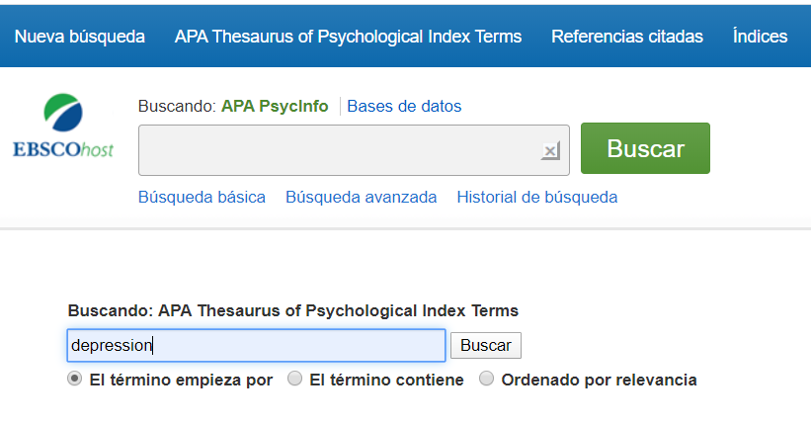
8. Tesaurus (1)
El tesaurus de l’APA és un llenguatge controlat que ens permet buscar els termes acceptats per a cada matèria per poder construir cerques més efectives. S’hi accedeix des del menú superior.
Torna al sumari

Slide 16
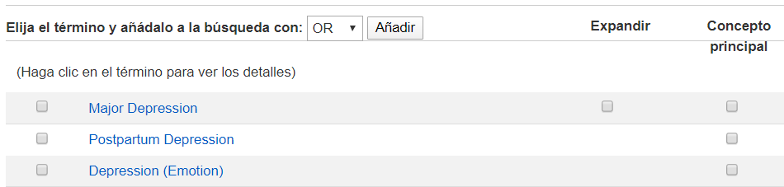
8. Tesaurus (2)
Després de buscar el terme en el tesaurus, es pot seleccionar la matèria desitjada per afegir-la a la casella per cercar a PsycINFO.
Segons a quina columna se seleccioni la matèria, es buscarà de forma diferent (s’explica a la següent diapositiva).
Es pot afegir més d’una matèria per cercar a PsycINFO, i es pot triar l’operador booleà que es vulgui per unir els termes
Seleccionar AND, OR, NOT
Afegir matèria a la caixa de cerca
Torna al sumari

Slide 17

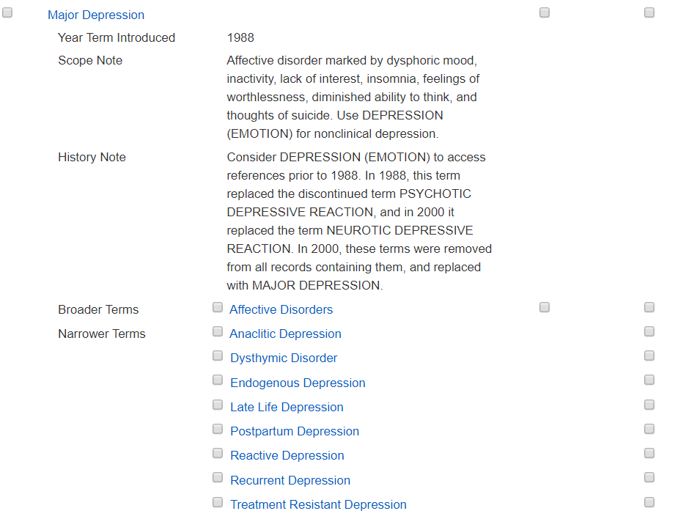
8. Tesaurus (3)
Seleccionar AND, OR, NOT
Afegir matèria a la caixa de cerca
Per buscar documents indexats amb aquesta matèria
Documents amb aquesta matèria + AMB TOTES LES SUBMATÈRIES ESPECÍFIQUES
ÚNICAMENT els documents amb aquesta matèria COM A CONCEPTE PRINCIPAL
+
Els documents tenen les matèries principals marcades amb *
Torna al sumari

Slide 18
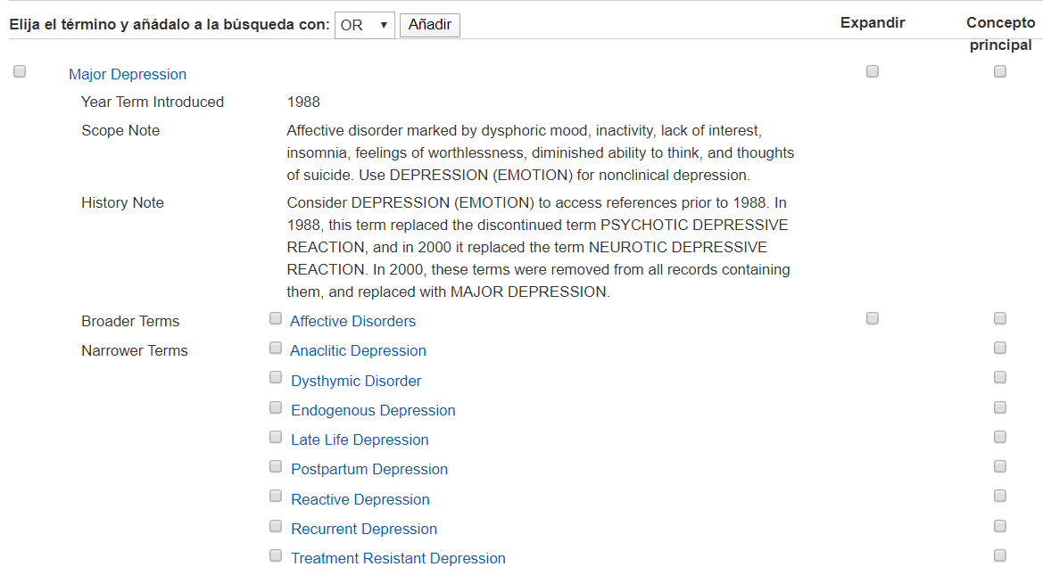
8. Tesaurus (4)
Fent clic en les matèries s’accedeix a més informació sobre el terme.
Terme acceptat, nom de la matèria
Nota d’abast, definició
Terme genèric, més ampli
Termes específics, submatèries
Torna al sumari

Slide 19

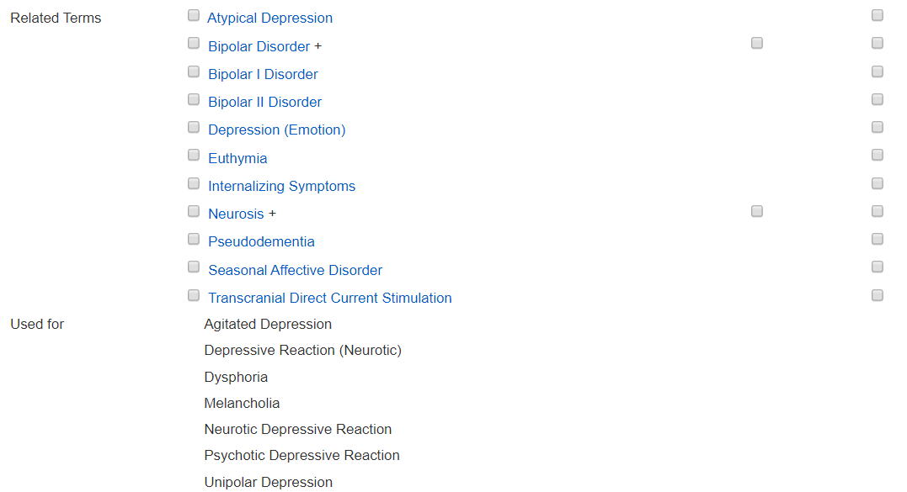
8. Tesaurus (5)
Termes relacionats
Termes no acceptats, sinònims de la matèria
Aquestes matèries tenen termes específics (submatèries)
Torna al sumari

Slide 20
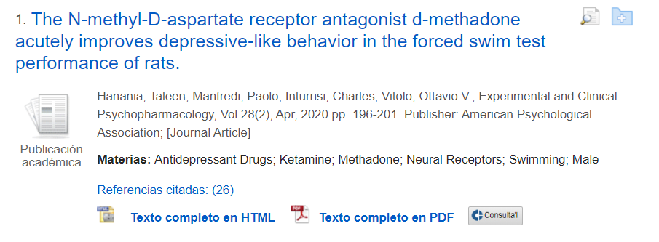
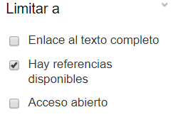
9. Cerca per citacions d’articles (1)
Només en alguns documents es pot veure directament a la pàgina de resultats quants i quins són els documents que citen en la seva bibliografia.
En alguns casos també es poden veure quins i quants registres l’han citat.
Per veure només aquests registres enriquits amb bibliografia es pot aplicar el filtre “Hay referencias disponibles”.
Torna al sumari

Slide 21
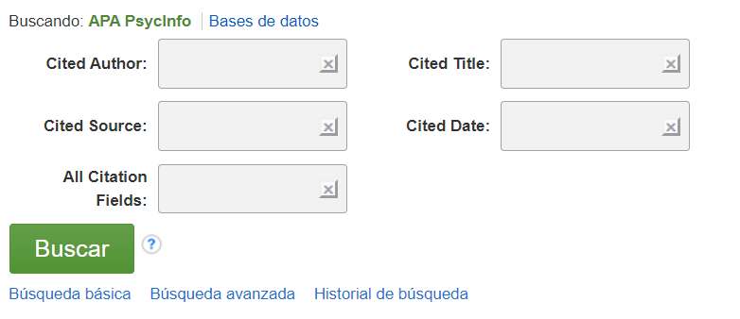
9. Cerca per citacions d’articles (2)
Si el que us interessa és saber quins documents citen un determinat document o un determinat autor, hem de fer clic a “Referencias citadas” del menú superior.
Allà podrem buscar per autor, títol, font (revista) i data, i fer una cerca conjunta a tots els camps de citació.
Torna al sumari

Slide 22
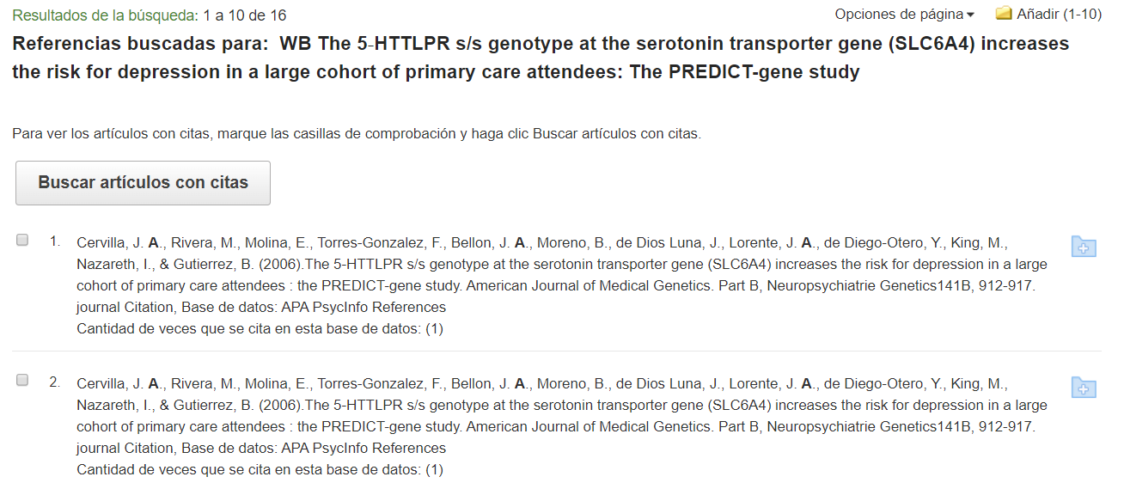
9. Cerca per citacions d’articles (3)
En els resultats es poden veure les diferents variacions en les quals l’element buscat ha estat citat en diferents articles.
S’han de seleccionar les variacions de citacions que considerem que coincideixen amb l’article/autor/revista que busquem (casella a l’esquerra) i després fer clic a “Buscar artículos con citas”.
Torna al sumari

Slide 23
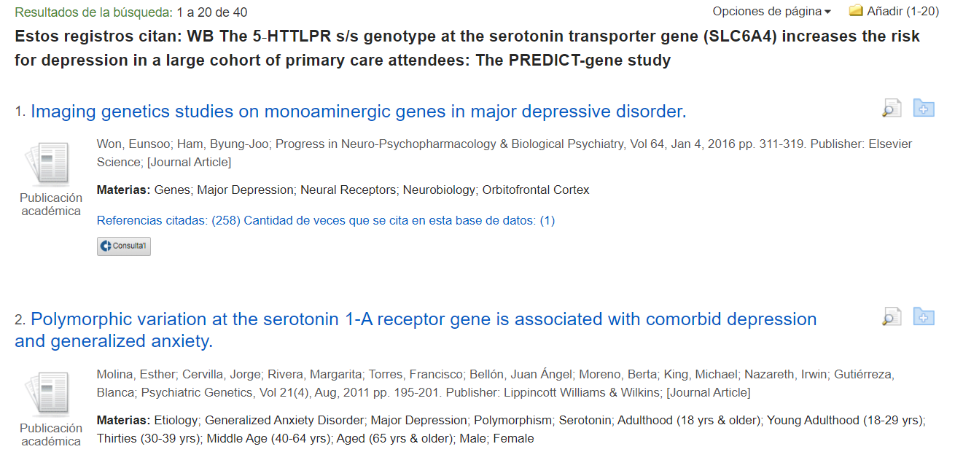
9. Cerca per citacions d’articles (4)
En els resultats hi trobarem els articles analitzats per PsycINFO que han citat l’article que hem buscat.
Com que no a tots els articles de PsycINFO se’ls analitzen les referències citades, és possible que hi hagi articles que el citin i no apareguin.
Torna al sumari

Slide 24
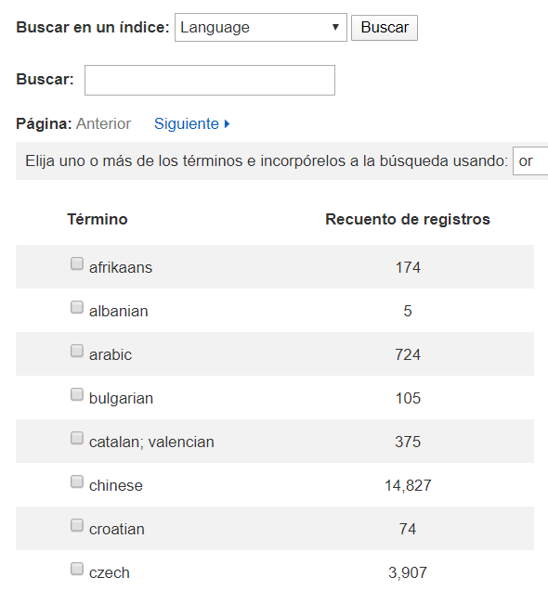
10. Cerca per índexs (1)
Aquest tipus de cerca pot ser útil si us interessa saber la composició de la base de dades segons els camps amb categories.
Per exemple, si volguéssiu saber la representació dels diferents idiomes en el conjunt de registres de PsycINFO, podríeu buscar en l’índex “Language”.
O si volguéssiu saber la proporció d’articles que tracten d’animals en relació amb els articles que parlen d’humans, podríeu buscar en l’índex “Population”.
Torna al sumari

Slide 25
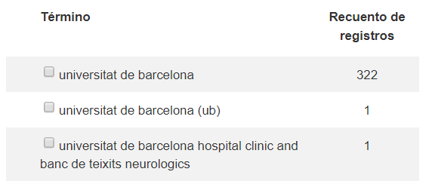
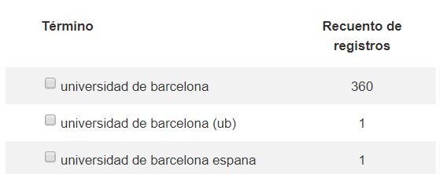
10. Cerca per índexs (2)
També pot ser útil per comprovar quina és la forma correcta d’escriure un terme en un camp no controlat.
Per exemple, si us interessa saber la presència d’investigadors de la Universitat de Barcelona a PsycINFO, necessiteu comprovar com s’ha escrit el seu nom en articles escrits per diferents autors.
En l’índex “Author affiliation” podeu buscar Universitat de Barcelona i Universidad de Barcelona i altres variants del nom per assegurar-vos de no deixar-vos cap resultat sense trobar.
Torna al sumari

Slide 26
10. Cerca per índexs (3)
Es pot buscar directament en l’índex desitjat o es pot buscar per terme dins d’un índex. No es pot buscar per paraula clau, així que el/s terme/s buscat/s ha de coincidir exactament amb el començament del terme que es vol recuperar.
Els resultats apareixen ordenats alfabèticament. Es poden seleccionar un o més termes i afegir-los a la casella de cerca, amb els operadors booleans AND, OR o NOT, per buscar els documents classificats en aquestes categories.
Si el que voleu és fer una cerca només amb categories de camps, és més fàcil si es fa seleccionant els filtres des de la pantalla inicial de cerca, ja que el sistema permet fer una cerca només amb els filtres, sense afegir cap terme a la casella de cerca.
Universitat de Barcelona
universitat de b
Universitat de Barcelona
X
Universidad de Barcelona
Barcelona
Torna al sumari

Slide 27
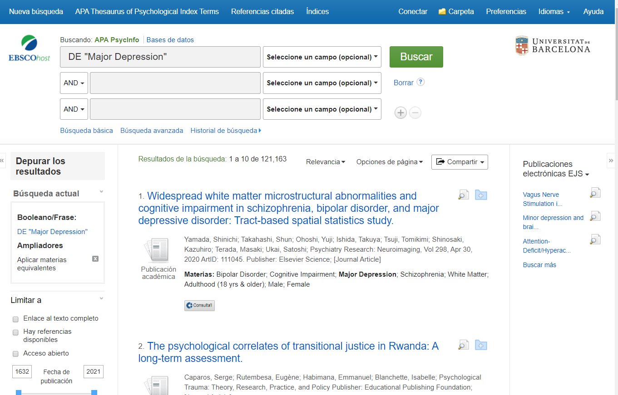
Cerca realitzada
11. Resultats de la cerca (1)
Nombre de resultats, ordenació, opcions de visualització, guardar i compartir
Buscar aquesta cerca en revistes EBSCO
Filtres
Resultats
(no recomanat)
Torna al sumari

Slide 28
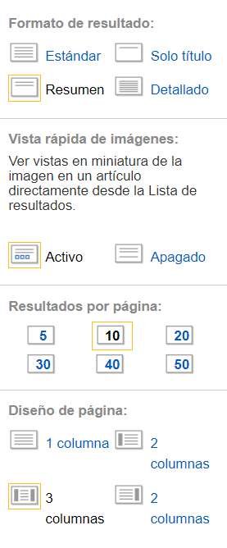
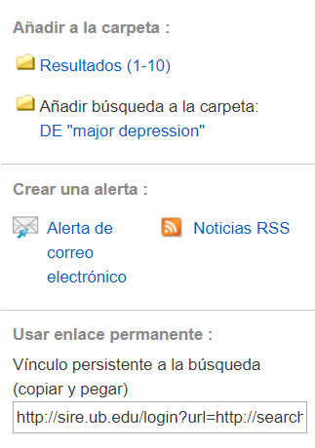
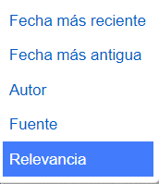
11. Resultats de la cerca (2)
Nombre de resultats
Opcions de visualització
Compartir i guardar
Ordenació dels resultats
Torna al sumari

Slide 29


Veure la informació principal i el resum
11. Resultats de la cerca (3)
Per seleccionar un o més articles
Títol + enllaç a més detalls
Després es poden guardar, compartir...
Autors + informació sobre la publicació
Matèries principals + característiques de la població
Les paraules en negreta coincideixen amb paraules de la cerca
Tipus de publicació
Enllaç per comprovar si la UB té accés al contingut
A vegades també hi apareixen aquestes icones, que indiquen que el contingut és d’accés lliure
A vegades també es mostren les referències bibliogràfiques i les citacions rebudes
Torna al sumari

Slide 30
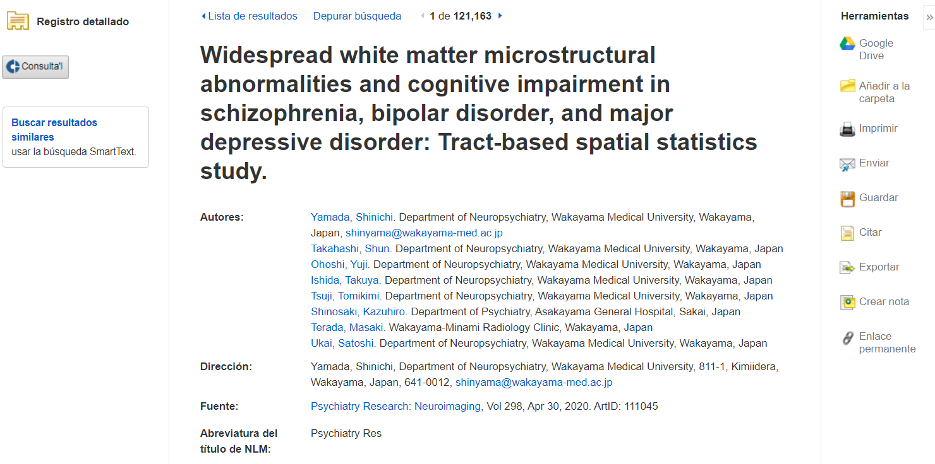
11.1 Resultats de la cerca. Registre detallat (1)
Enllaç per comprovar si la UB té accés al contingut
Citació de l’article
Buscar articles similars
Enllaços a altres articles escrits per cada autor
Enllaç permanent
Enllaç a la revista on s’ha publicat
Si voleu copiar la URL d’aquest registre, utilitzeu-lo en comptes de la URL del navegador
Torna al sumari

Slide 31
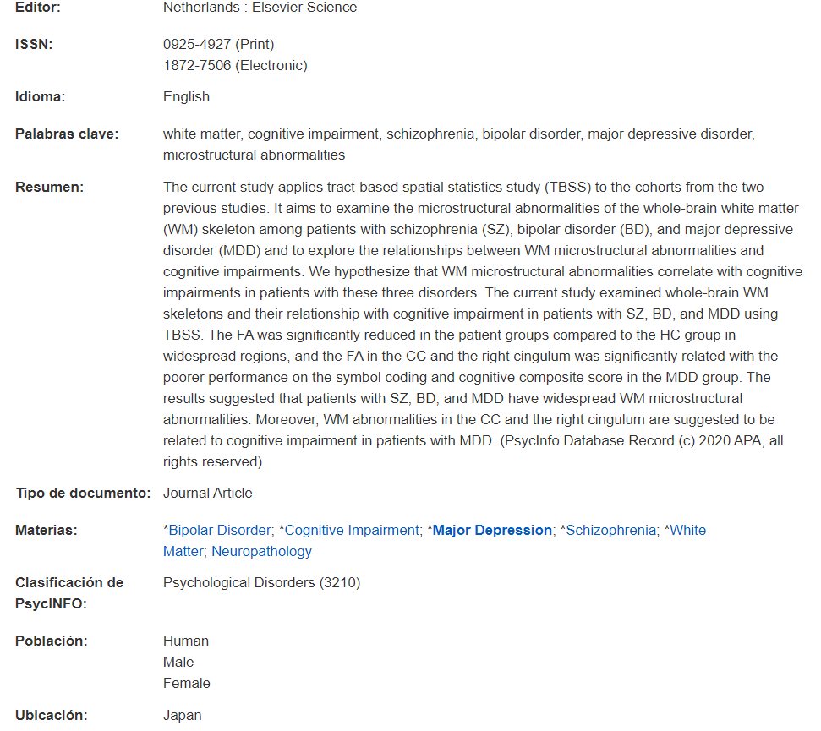
11.1 Resultats de la cerca. Registre detallat (2)
Resum
Per fer-se una idea del contingut de l’article i valorar si el tema és del nostre interès
Matèries principals (marcades amb *) i matèries secundàries
Amb enllaços a articles amb les mateixes matèries
Torna al sumari

Slide 32
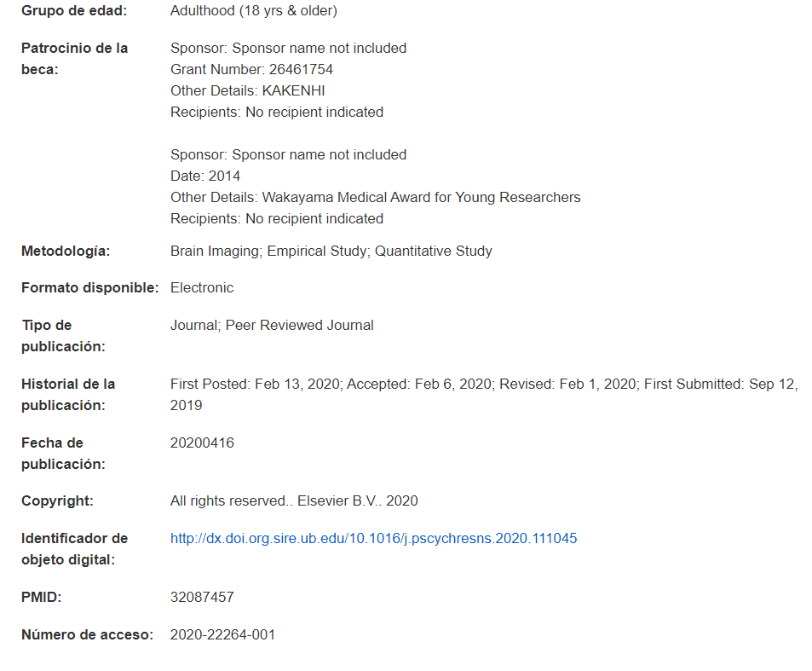
11.1 Resultats de la cerca. Registre detallat (3)
Molt interessant, ja que a banda de ser l’identificador permanent de l’article, és un enllaç al contingut de l’article
DOI
.
Pot estar en obert o ser d’accés restringit. En aquest últim cas pot estar subscrit per la UB o no
Torna al sumari

Slide 33

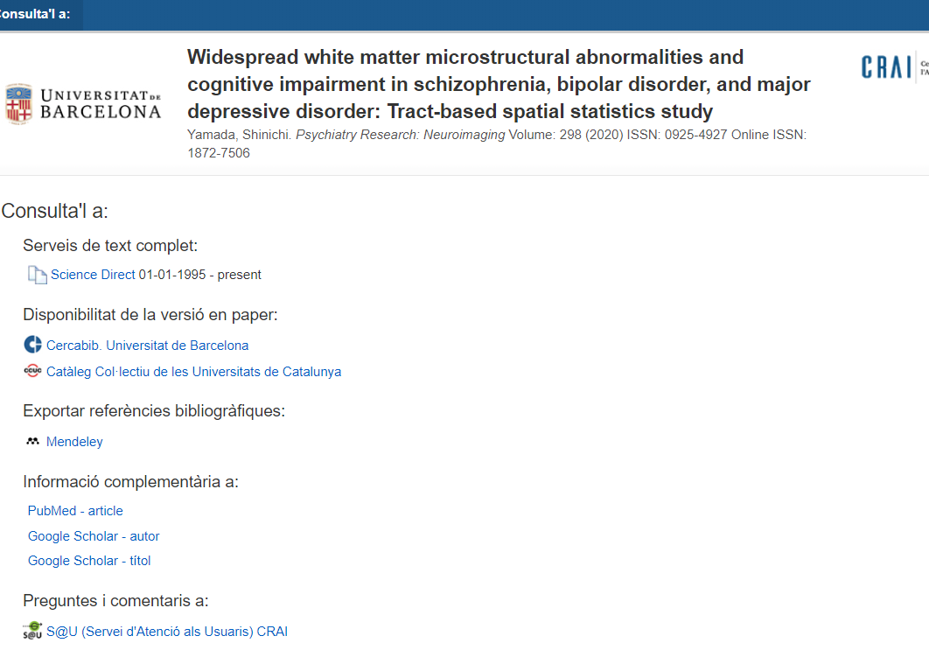
12. Accés al contingut dels articles
Hi ha diferents mecanismes per accedir al contingut d’un article
Apareix la icona
El botó
El DOI de l’article (en el registre detallat)
Buscar el títol de l’article entre cometes al Google Scholar + botó SIRE
Demanar-lo a l’autor o per préstec interbibliotecari
Preneu nota de les dades de la publicació, per si l’heu de buscar entre diferents números de revista
A vegades es pot consultar en línia el recurs perquè el tenim subscrit
Enllaços per comprovar si existeix la versió en paper al catàleg de la UB o al CCUC
Torna al sumari

Slide 34

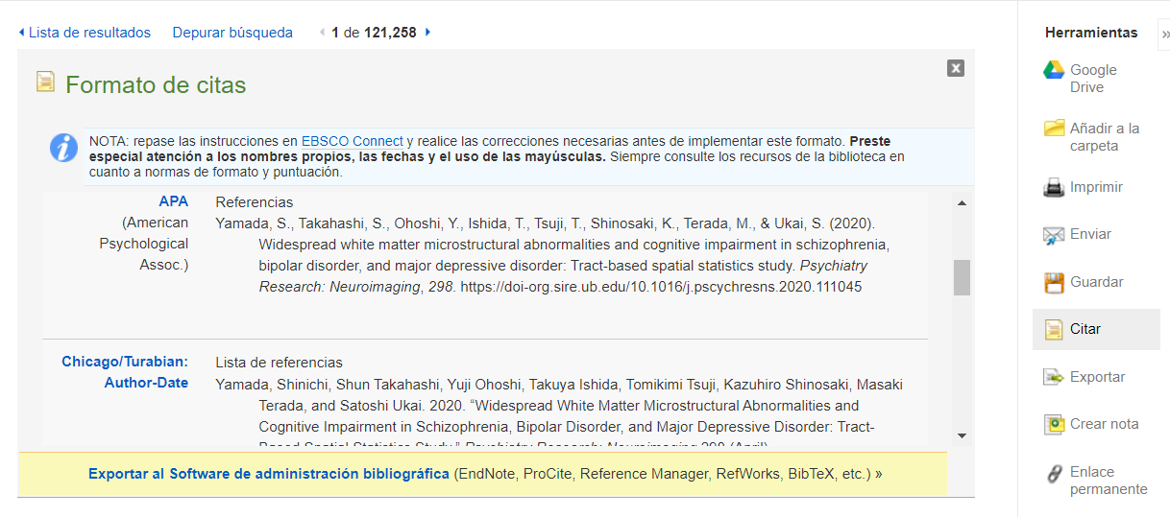
13. Exportar citacions en APA
En el registre detallat del document, a la columna dreta fer clic a
Hi ha diferents estils de citació, ordenats alfabèticament. Només cal seleccionar l’adequat i copiar el text.
Actualment, l’estil de citació en APA utilitza la 7a edició. Es recomana sempre revisar la citació per adequar-la a l’idioma, per exemple canviar els “&” per la conjunció “i”.
Torna al sumari

Slide 35
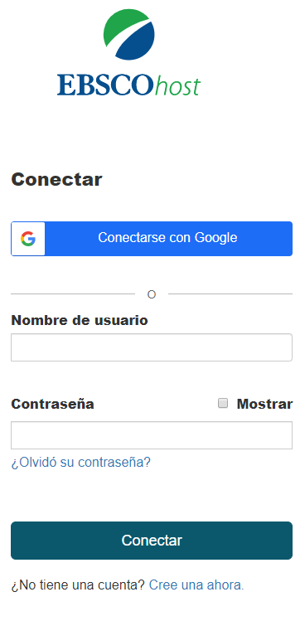

14. Connectar-se a EBSCO
Cal fer clic al botó del menú superior.
Si és la primera vegada que us connecteu, cal crear un compte. Heu d’utilitzar el vostre correu de la UB i inventar-vos un nom d’usuari. Amb aquest usuari us podreu connectar a PsycINFO i a altres bases de dades proporcionades per EBSCO.
Si esteu connectats, tot el que guardeu a la carpeta es mantindrà allà per poder-ho consultar les següents vegades que us connecteu.
Crear un nou compte a EBSCO
Torna al sumari

Slide 36




15. Guardar registres i cerques (1)
Si no s’inicia sessió amb l’usuari d’EBSCO, es poden guardar cerques i registres de forma temporal, mentre dura la sessió, a la carpeta del menú superior:
Des del menú superior de la pàgina de resultats
Guarda els 10 registres de la pàgina actual de resultats
Guarda tota la cerca
(categoria “Vínculos persistentes a la búsqueda”)
Fent clic a la icona de la carpeta de cada registre
A la pàgina de resultats
Al registre detallat
Torna al sumari

Slide 37
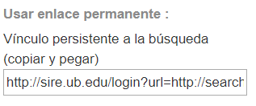

15. Guardar registres i cerques (2)
Però aquesta carpeta només estarà disponible mentre duri la vostra connexió a PsycINFO. Quan us torneu a connectar en una altra sessió, la informació guardada ja no estarà disponible.
Per guardar registres i cerques de forma permanent, heu d’iniciar sessió a EBSCOhost.
Una altra alternativa per guardar cerques o registres de forma puntual d’una sessió a una altra seria copiar l’enllaç permanent a un document o correu que pugueu consultar després.
A la pàgina de resultats
Al registre detallat
A la barra del navegador
X
Torna al sumari

Slide 38
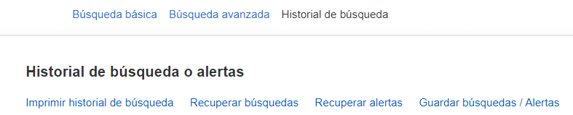
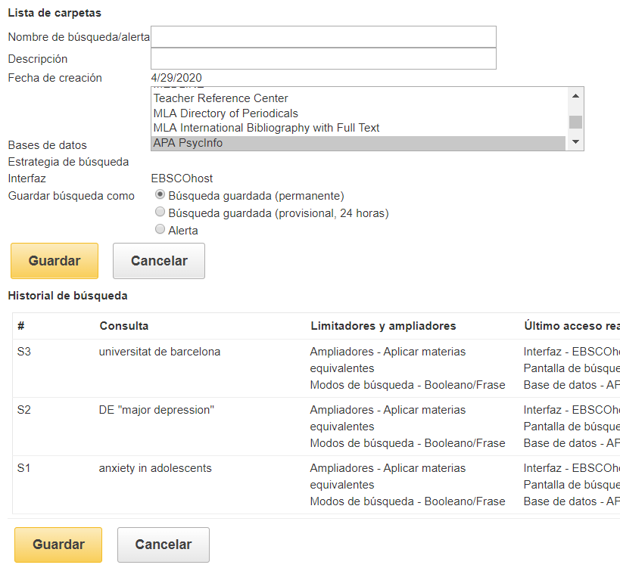
15. Guardar registres i cerques (3)
Des de l’historial de cerca també es poden guardar cerques a la carpeta, però només si s’ha iniciat sessió.
Es poden guardar de manera individual o guardar tot l’historial de cerca sencer, i es pot guardar com a cerca temporal durant 24 hores, com a cerca permanent o com a alerta.
Torna al sumari

Slide 39
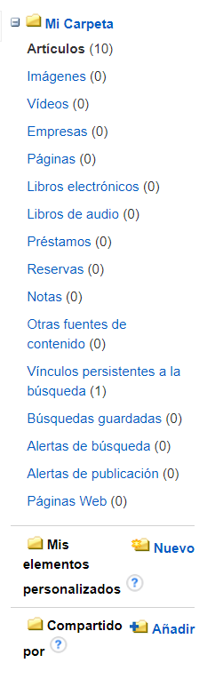
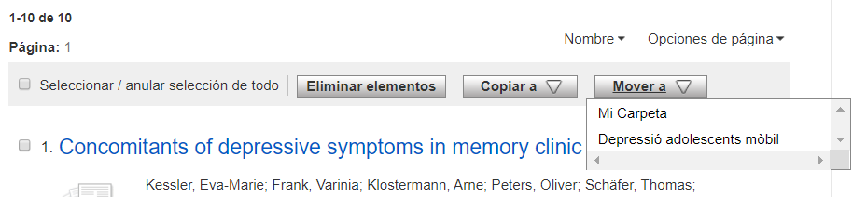
15. Guardar registres i cerques (4)
Si s’inicia sessió a EBSCOhost, tot el que es guardi a la carpeta es podrà consultar en sessions posteriors.
El sistema classifica els ítems guardats segons la seva tipologia (articles, cerques, llibres, alertes, etc.), però també podeu crear les vostres pròpies carpetes personalitzades. Es poden copiar o moure els ítems a la carpeta desitjada a través del menú superior.
Aquestes carpetes personalitzades també es poden compartir amb altres persones que tinguin un compte d’usuari a EBSCO.
Moure o copiar els elements a una carpeta
Crear una carpeta nova
Compartir carpeta personalitzada
Torna al sumari

Slide 40
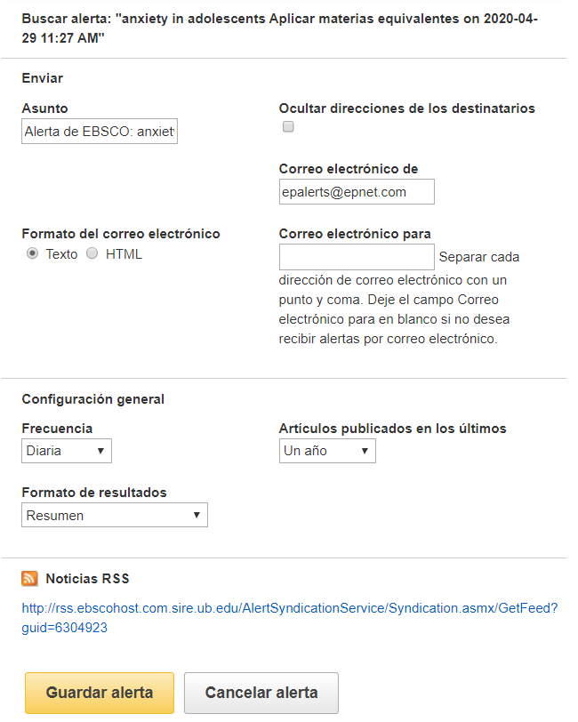
16. Crear alertes
Per crear alertes cal també haver iniciat sessió a EBSCOhost.
Les alertes es creen sobre cerques a la base de dades. Un cop a la pantalla de resultats, s’ha de fer clic a “Compartir”, i després a “Alerta de correo electrónico”. També es pot generar una alerta per RSS.
1
3
2
Torna al sumari

Slide 41
17. Gestionar alertes i elements guardats
Totes les alertes i els elements guardats (cerques, registres, etc.) es poden gestionar des de la icona “Carpeta”, amb la sessió iniciada com a usuari EBSCO.
Els elements guardats es poden eliminar, moure i copiar a carpetes personalitzades. Les alertes es poden eliminar o modificar.
Les cerques guardades des de la finestra de l’historial de cerca es guarden a la carpeta “Búsquedas guardadas”, i a més de poder-ne consultar els resultats, es poden modificar i convertir en alertes.
Les cerques guardades directament des de la finestra de resultats estan guardades a la carpeta “Vínculos persistentes a la búsqueda”. Només es pot copiar manualment l’enllaç permanent i enganxar-lo a la barra del navegador, no es pot consultar directament ni convertir-lo en una alerta.
Torna al sumari

Slide 42
Esperem que us hagi estat útil!
Si teniu dubtes o suggeriments no dubteu a contactar amb nosaltres:
CRAI Biblioteca del Campus de Mundet
Passeig de la Vall d'Hebron, 171, Edifici de Llevant
08035 Barcelona
bib_mundet@ub.edu
93 402 10 35

Slide 43


Moltes gràcies!
© CRAI Universitat de Barcelona, curs 2020-21

